Slide 1
ΠΡΟΣΔΙΟΡΙΣΜΟΣ ΕΠΙΠΕΔΟΥ ΔΙΑΡΡΟΩΝ–
Ο ΡΟΛΟΣ ΤΗΣ ΕΛΑΧΙΣΤΗΣ ΝΥΧΤΕΡΙΝΗΣ ΠΑΡΟΧΗΣ
προσέγγιση «από πάνω προς τα κάτω» (top – down approach)
Εκτίμηση όγκου
Πραγματικών Απωλειών
προσέγγιση «από κάτω προς τα πάνω» (bottom – up approach)
Πραγματικές Απώλειες =
Εισερχόμενο Νερό- Εξουσιοδοτημένη Κατανάλωση – Φαινόμενες Απώλειες (top – down approach)
Μειονεκτήματα:
α)η συγκέντρωση σφαλμάτων όλων των υπόλοιπων συστατικών του υδατικού ισοζυγίου στην εκτίμηση των πραγματικών απωλειών,
β) Γενική αναφορά στον όγκο των πραγματικών απωλειών χωρίς εξειδίκευση στα επί μέρους συστατικά τους

Slide 2
Προσέγγιση «από κάτω προς τα πάνω» (bottom – up approach) με ανάλυση των συστατικών των Πραγματικών Απωλειών.
Μέθοδος ελάχιστης νυχτερινής παροχής– Minimum Night Flow (MNF)
συνεχής καταγραφή της νυχτερινής παροχής
δημιουργία υδραυλικά απομονωμένων “στεγανών” ζωνών (District Metered Areas – DMAs) μεσαίου μεγέθους (μέχρι 3000 συνδέσεων) του δικτύου ύδρευσης
για τον ευρωπαϊκό χώρο η ΕΝΠ συνήθως μεταξύ 2:00-5:00 π.μ
αξιόπιστο εργαλείο για τον εντοπισμό υφιστάμενων ή νέων διαρροών/θραύσεων

Slide 3
Συνιστώσες Ελάχιστης Νυχτερινής Παροχής
Απώλειες θραύσεων(Burst Leakage)
MNF
Διαρροές βάσης (Background Losses)
Ελάχιστη νυχτερινή κατανάλωση
(Minimum Night Use)
οικιακή
(σπίτια, διαμερίσματα κτλ.)
Εμπορική
(ξενοδοχεία , εστιατόρια, κέντρα ψυχαγωγίας κτλ.)
Ειδική
(εργοστάσια. νοσοκομεία κτλ.)

Slide 4
Υπολογισμός Ελάχιστης νυχτερινής κατανάλωσης
(Minimum Night Use)
Ορισμός: κατανάλωση λόγω ανθρώπινης χρήσης κατά την περίοδο της Ελάχιστης Νυχτερινής Παροχής
Οικιακή κατανάλωση=
αριθμός οικιστικών μονάδων + τυπική νυχτερινή χρήση
όπου τυπική νυχτερινή χρήση για τους οικιακούς καταναλωτές θεωρείται κατανάλωση 1 από 1.8 έως 3.0 L/h ανά οικία
Εμπορική κατανάλωση=
Αριθμός εμπορικών καταναλωτών * Τυπική νυχτερινή χρήση
όπου τυπική νυχτερινή χρήση για τους οικιακούς καταναλωτές θεωρείται κατανάλωση μεταξύ 8-10 L/h ανά εμπορικό καταναλωτή κατά μέσο όρο
Η Ειδική κατανάλωση (>500L/h) εκτιμάται κατά περίπτωση.

Slide 5
Διαρροές βάσεις (Background Leakage)
(από Τσακίρης, 2010)
Πολύ μικρές μη ανιχνεύσιμες διαρροές. Ασύμφορη η επιδιόρθωσή τους σε περίπτωση εντοπισμού τους
Απαιτούμενα δεδομένα για τον υπολογισμό των Διαρροών Βάσεων
Μήκος αγωγών διανομής
Μέση Νυχτερινή Πίεση Λειτουργίας
Αριθμός Εγκάρσιων Αγωγών Σύνδεσης
Μήκος Εγκάρσιων Αγωγών Σύνδεσης μέχρι το υδρόμετρο (m)

Slide 6
Υπολογισμός Διαρροών Βάσεων (Background Leakage)
(από Τσακίρης, 2010)
ΔΒ=0.02*L+1.25*Ν+0.033*s
ΔΒ=[0.02*L+1.25*Ν+0.033*s]*(P_{μέση}/50)¹⁵
όπου L= μήκος αγωγών (m), Ν= αριθμός συνδέσεων, s= μήκος συνδέσεων, ΔΒ= διαρροές βάσεις (L/h),
P_{μέση}= Μέση Νυχτερινή Πίεση Λειτουργίας
βασικό παράγοντα απωλειών νερού αποτελεί η στατική πίεση του δικτύου τις νυχτερινές ώρες

Slide 7
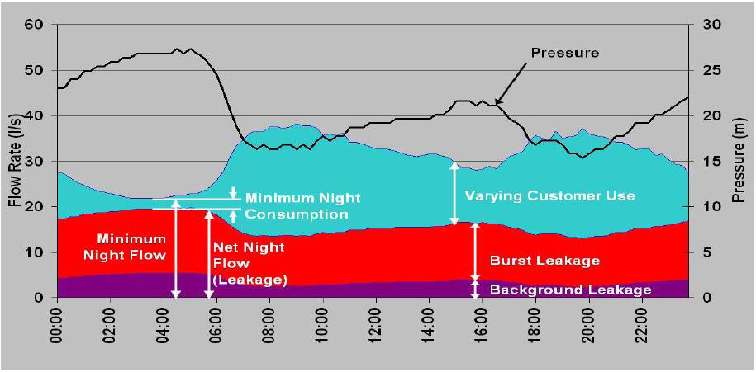
Απώλειες θραύσεων (Burst Leakage)
(από Τσακίρης, 2010)
Απώλειες θραύσεων=
Ελάχιστη Νυχτερινή Παροχή-Ελάχιστη Νυχτερινή Κατανάλωση-Διαρροές Βάσης
Σχήμα 1. - Τυπικό διάγραμμα ημερήσιας μεταβολής πίεσης – παροχής και οι συνιστώσες της ελάχιστης νυχτερινής παροχής (από παρουσίαση Διημερίδας της ΔΕΥΑ Λάρισας και της Ένωσης ΔΕΥΑ, 2016)

